Slide 1
릴리즈 빌드
코드 실행 결과는 동일
Debug | Release
코드 최적화 없음 코드 실행 속도 느림 메모리 사용량이 많음 실행 파일에 디버깅에 필요한 정보 포함 컴파일 속도 빠름 | 코드 최적화 진행 코드 실행 속도 빠름 메모리 사용량이 적음 디버깅에 필요한 정보가 거의 포함되지 않음 최적화 때문에 컴파일 속도 느림
Notes:
https://itisguide.tistory.com/4

Slide 2
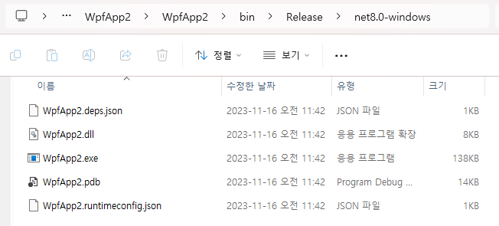
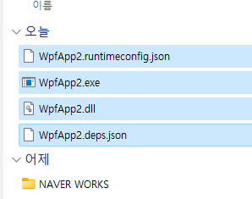
릴리즈 빌드
다른 위치에 복사 및 실행

Slide 3
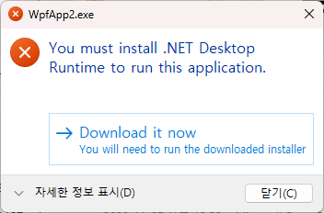
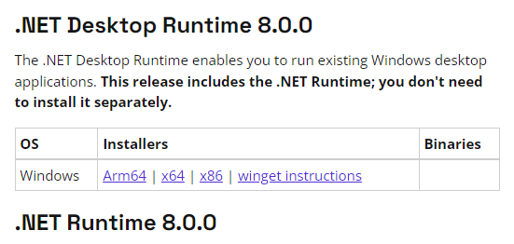
릴리즈 빌드
https://dotnet.microsoft.com/en-us/download/dotnet/8.0
닷넷이 설치되어 있지 않은 PC에서는
닷넷 런타임 설치가 필요함

Slide 4
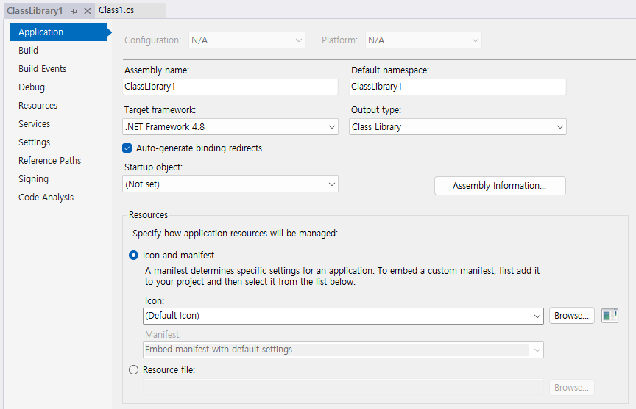
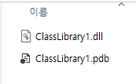
dll 만들기
프로젝트 속성 (우클릭 맨 아래) > Output type: Class Library 로 변경
프로젝트 빌드 후 프로젝트 폴더/bin/(빌드 모드)/(프로젝트 이름).dll 생성
Debug 모드로 만든 dll은 Debug 모드에서만 사용 가능 (반대도 마찬가지)

Slide 5
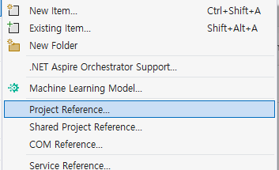
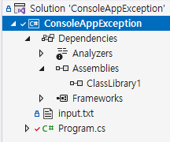
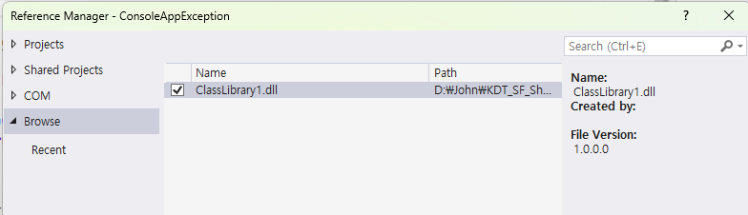
dll 가져오기
프로젝트 우클릭 > Add > Project Reference > Browse > dll 파일 선택
프로젝트/Depedencies/Assemblies에 namespace가 추가된 것을 확인
using으로 namespace를 가져오거나 전체 이름을 지정하여 사용

Slide 6
실습. 계산기 릴리즈
WinForm 미니 프로젝트 - 계산기 만들기를 통해 개발한 프로그램을 WPF 프로젝트로 이주(Migration)
릴리즈 버전으로 빌드
Visual Studio와 상관없이 독립적으로 실행 가능한 상태의 exe, dll, json 파일을 압축하여 제출!

Slide 7
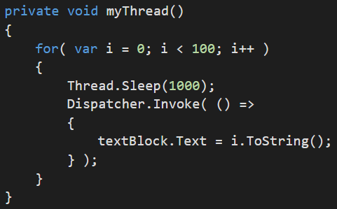
WPF 크로스 스레드 해결
WinForm의 Invoke() 대신 Dispatcher.Invoke()를 사용

Slide 8


x
K-Digital Training 스마트팩토리 단기 3기

Slide 9
C# WPF Dataframe
Notes:
새로운 언어를 배울 때는 내가 알고 있는 기존 언어와 차이점만 기억을 하면 됨.
자세한 문법 또는 함수의 사용법은 그때그때 검색을 통해 찾아보고 적용하면 됨.
이론을 충분히 공부하고 무언가 시작하기 보다는 일단 시작하고 부딪히는 곳을 적극적으로 검색하여 찾아보며 해결해나가는 것이 훨씬 좋음.

Slide 10
DataFrame
Python의 pandas 라이브러리의 DataFrame과 유사한 데이터 구조
데이터 조작 및 분석을 위해서 설계
표 형식으로 데이터를 처리하는 방법 제공
Microsoft.Data.Analysis 에 포함

Slide 11
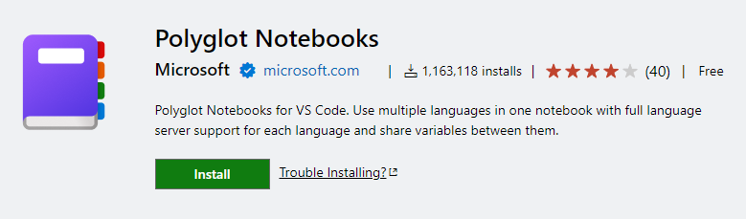
DataFrame 설치방법
VS code에 설치
Polyglot Notebooks extension 설치

Slide 12
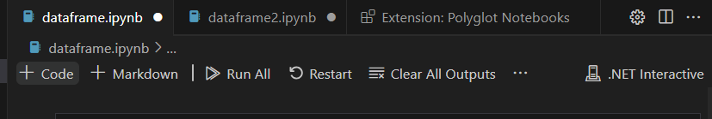
DataFrame 설치방법
VS code에 설치
커널을 .NET Interactive 선택

Slide 13
DataFrame 설치방법
Jupiter Notebook에 설치
dotnet tool install -g Microsoft.dotnet-interactive
실행 안될 경우에
dotnet nuget add source https://api.nuget.org/v3/index.json -n nuget.org
위 명령어 실행 후 다시 실행
dotnet interactive jupyter install
mkdir -p C:\Users\SPREATICS\AppData\Roaming\jupyter\kernels

Slide 14
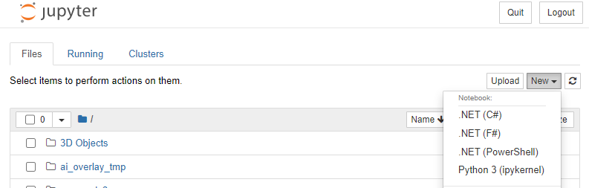
DataFrame 설치방법
Jupiter Notebook에 설치

Slide 15
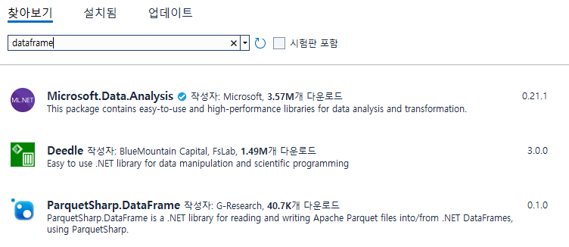
DataFrame 설치방법
NuGet에서 dataframe 검색하여 설치

Slide 16
DataFrame
패키지 설치
Dataframe import

Slide 17
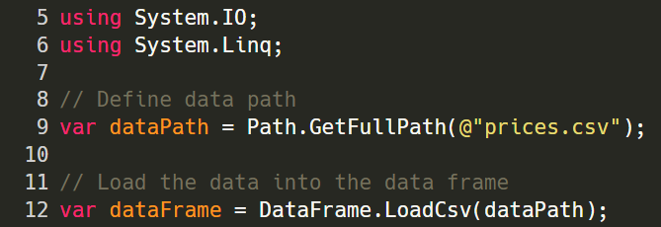
DataFrame
csv 로드

Slide 18
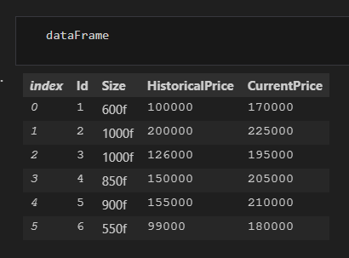
DataFrame
Data 확인
최상단에는 열의 이름
그 아래에는 각 열의 실제 값

Slide 19
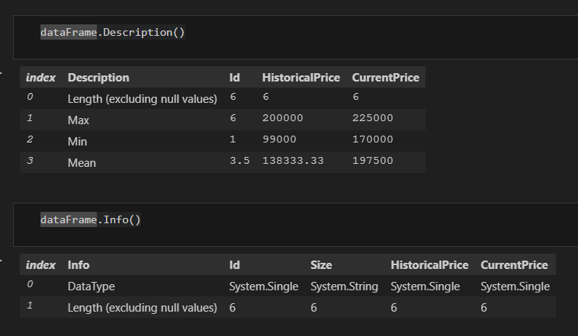
DataFrame
Description()
Data의 요약 제공
길이, 최대, 최소, 평균값
Info()
DataType, 길이 정보 제공

Slide 20
ScottPlot
패키지 설치
그래프 출력 설정

Slide 21
ScottPlot
패키지 설치
그래프 출력 설정

Slide 22
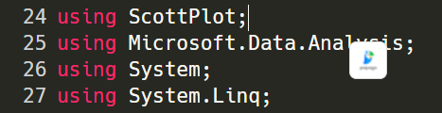
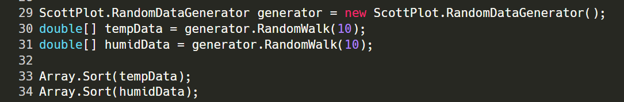
ScottPlot
패키지 import
랜덤 데이터 생성 및 정렬

Slide 23
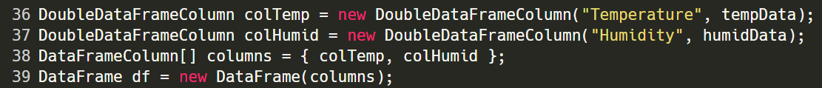
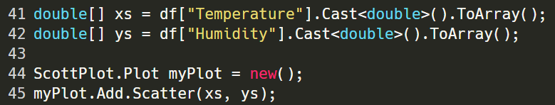
ScottPlot
DataFrame 생성
ScottPlot 축 설정

Slide 24
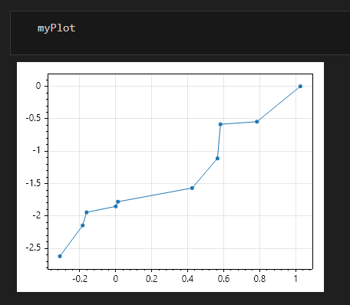
ScottPlot
그래프 표시

Slide 25
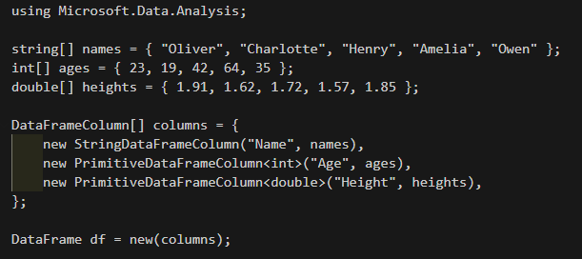
DataFrame 상세
DataFrame 생성

Slide 26
DataFrame 상세
DataFrameColumn
DataFrame의 각 컬럼
StringDataFrameColumn
String으로 이루어진 Data
PrimitiveDataFrameColumn<T>
int, float등 기본데이터형으로 이루어진 Data
Int16DataFrameColumn
CharDataFrameColumn

Slide 27
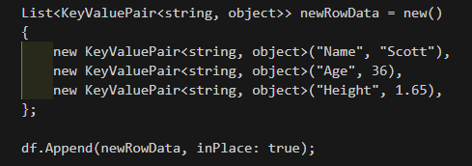
DataFrame 상세
행 추가
Append 함수 이용
inPlace : true ->기본 dataframe 변경, false 새로운 dataframe 리턴

Slide 28

DataFrame 상세
열 추가
Columns.Add() 함수 이용

Slide 29
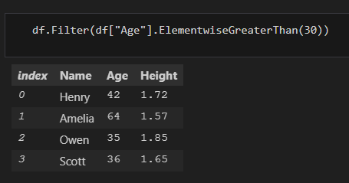
DataFrame 상세
필터 기능
Age 열 중에 값이 30이상만 필터링

Slide 30
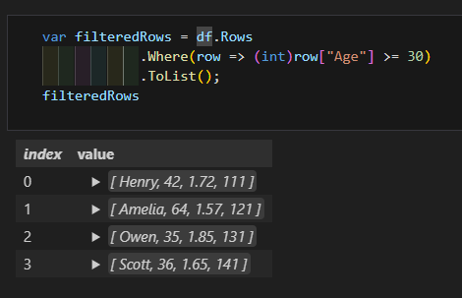
DataFrame 상세
필터 기능(Linq 이용)
Age 열 중에 값이 30이상인 행만 필터링

Slide 31
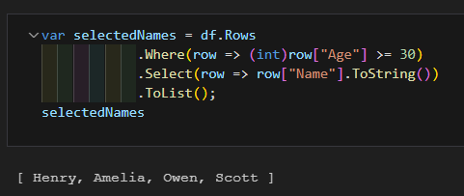
DataFrame 상세
필터 기능(Linq 이용)
Age 열 중에 값이 30이상인 행만 필터링 후 특정 열 선택

Slide 32
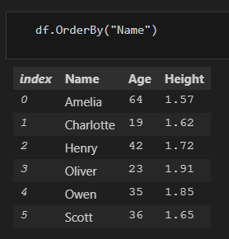
DataFrame 상세
정렬 기능
“Name” 열 오름차순 정렬

Slide 33
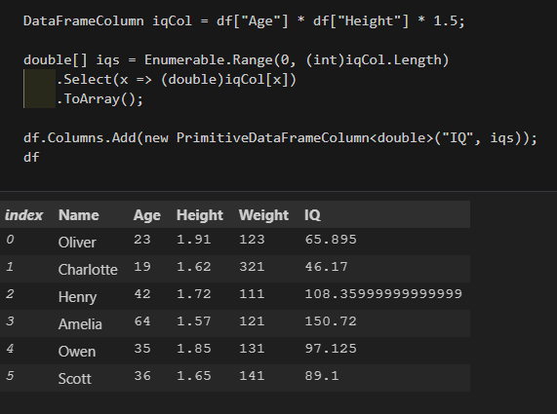
DataFrame 상세
수학 연산
특정 열의 값을 이용하여 새로운 열 생성

Slide 34
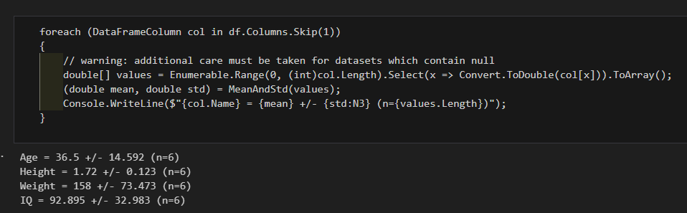
DataFrame 상세
통계 작업

Slide 35

DataFrame 상세
저장

Slide 36
실습1. Dataframe
https://www.kaggle.com/code/alexisbcook/hello-seaborn/data?select=fifa.csv
fifa.csv 파일을 다운로드 후 데이터 분석
전체 기간에서 각 나라의 평균 순위
2000년의 독일 평균 순위
아르헨티나와 브라질의 순위 그래프를 한 그래프에 표시
2001년 이후 프랑스 순위 그래프와 추세선

